Slide 1
«Основные требования к организации и проведению утренних зарядок»

Slide 2
организационные
Определенные требования к утренней зарядке
педагогические
гигиенические
Требования к одежде
Музыкальное сопровождение

Slide 3
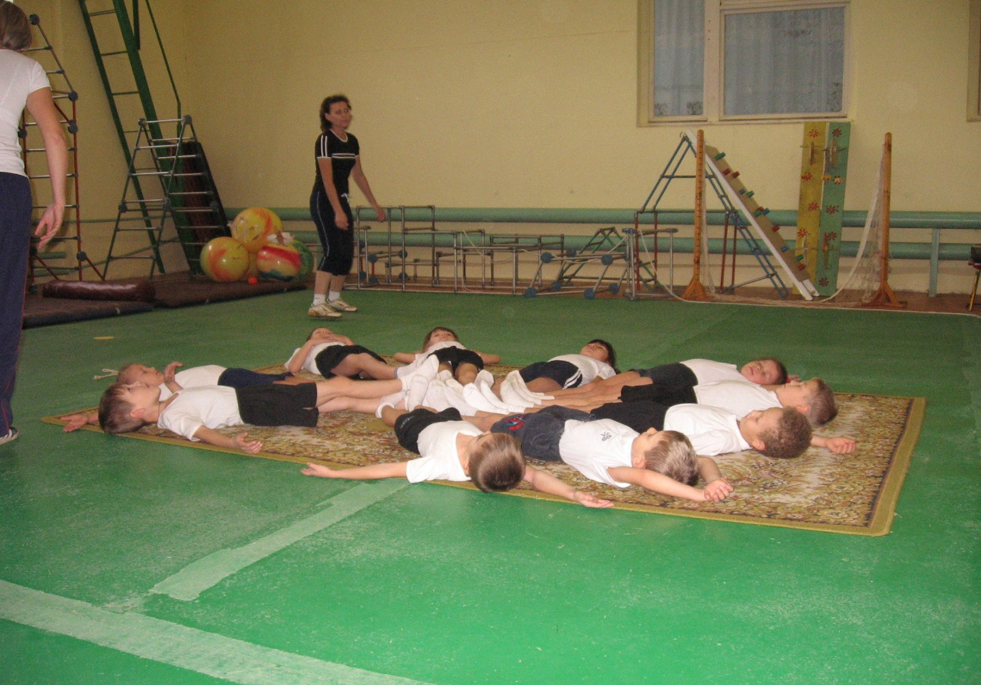
Гигиенические требования :

Slide 4
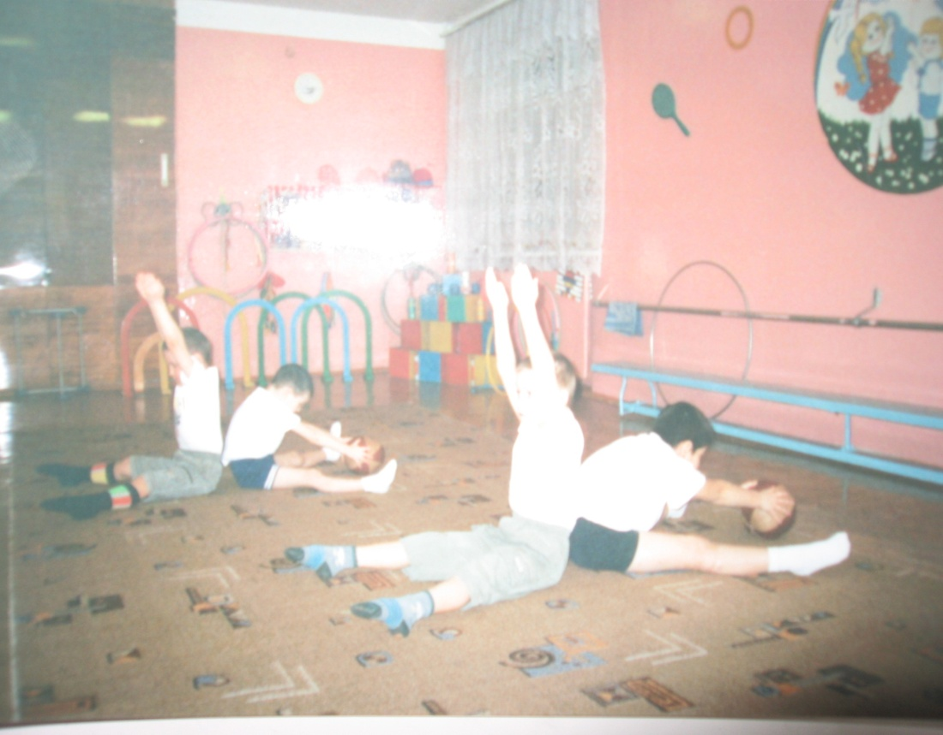
Педагогические требования :
Упражнения для туловища
Упражнения для рук и плечевого пояса

Slide 5
Организационные требования :
Разбор комплекса физических упражнений

Slide 6
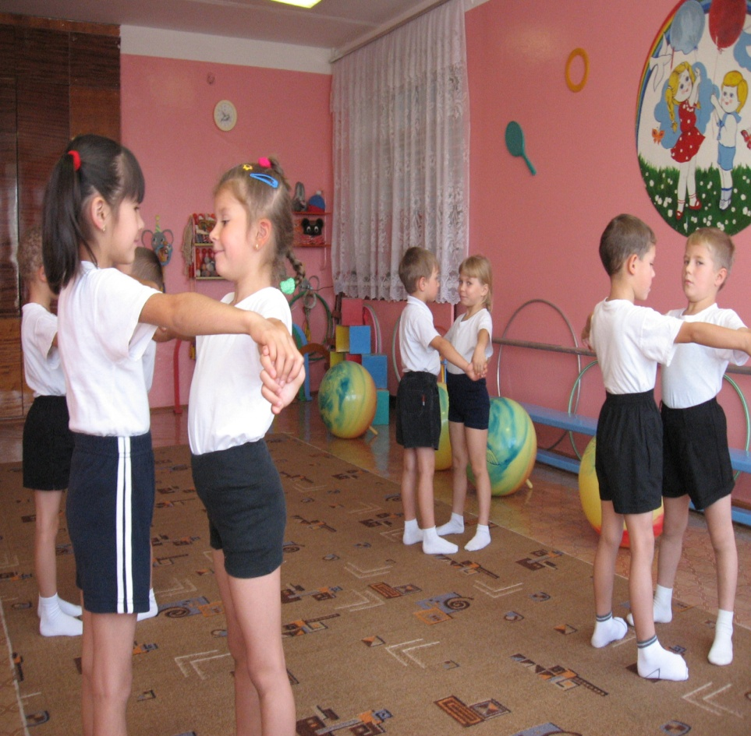
Требования к одежде :

Slide 7
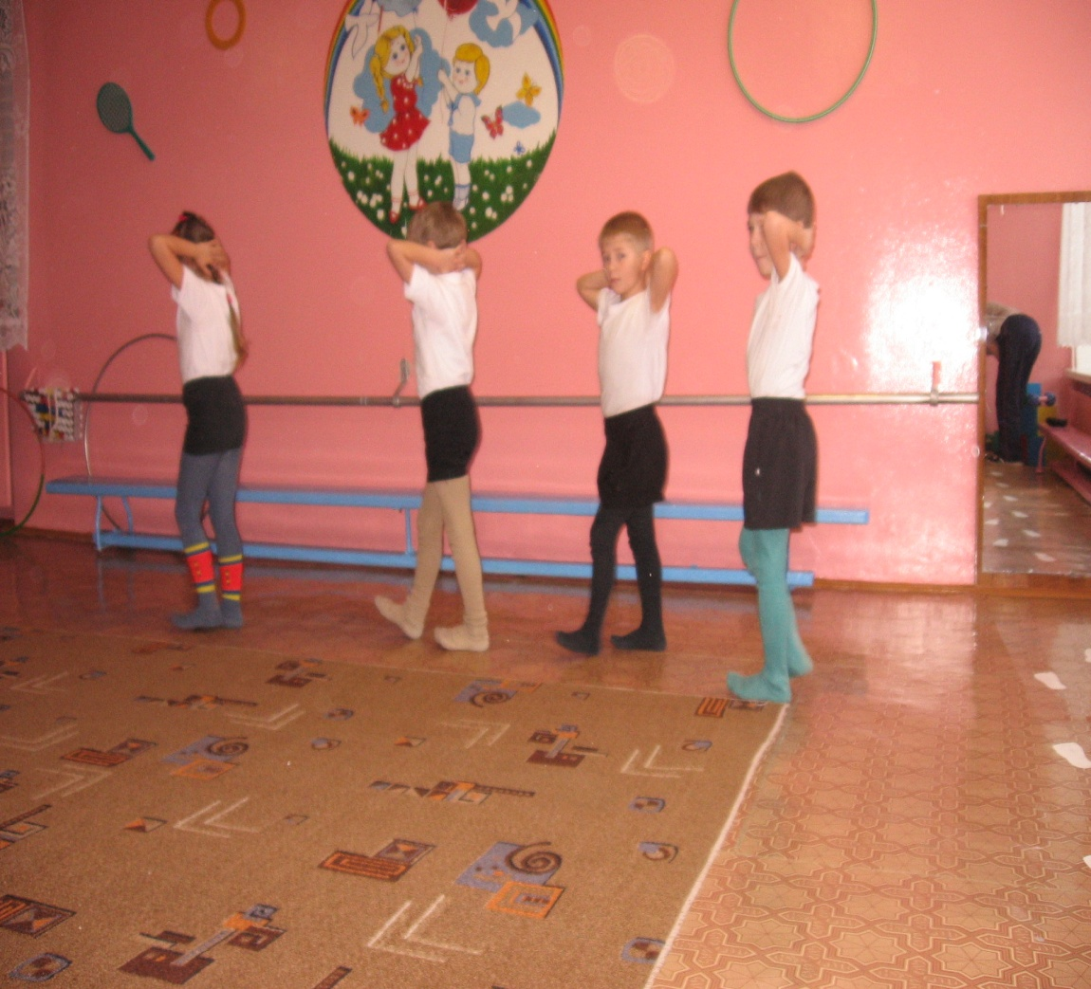
Музыкальное сопровождение :

Slide 8
Утренняя зарядка в младшей группе
В первой младшей группе впервые вводится в режим дня утренняя гимнастика. Ее проводят ежедневно со всеми детьми одновременно, продолжительность 4-5 минут. Содержание состоит из 3-4 общеразвивающих упражнений. ОРУ носят имитационный характер и проводятся в игровой форме. Каждое упражнение повторяется 4-5 раз. Заканчивается утренняя гимнастика спокойной ходьбой на месте или с продвижением вперед.

